Slide 1
Συλλογική Δουλιά - Collective Work
Η Θεωρία του Ιστορικού Υλισμού
Κεφάλαιο 4.2

Slide 2
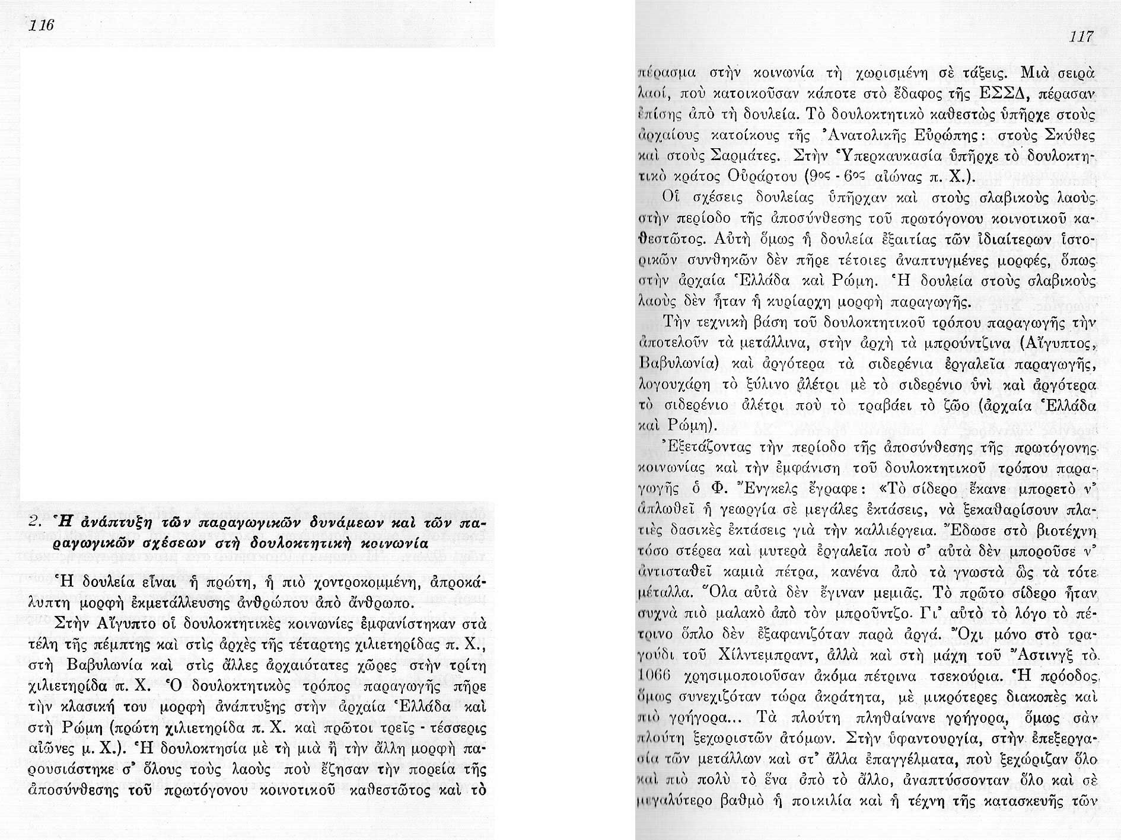

Slide 3
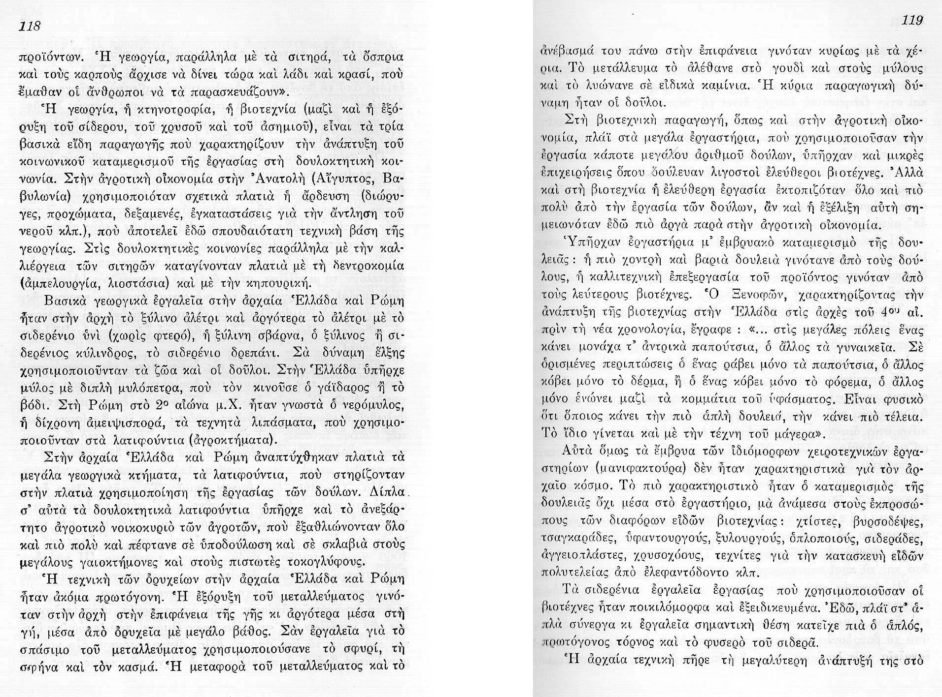

Slide 4
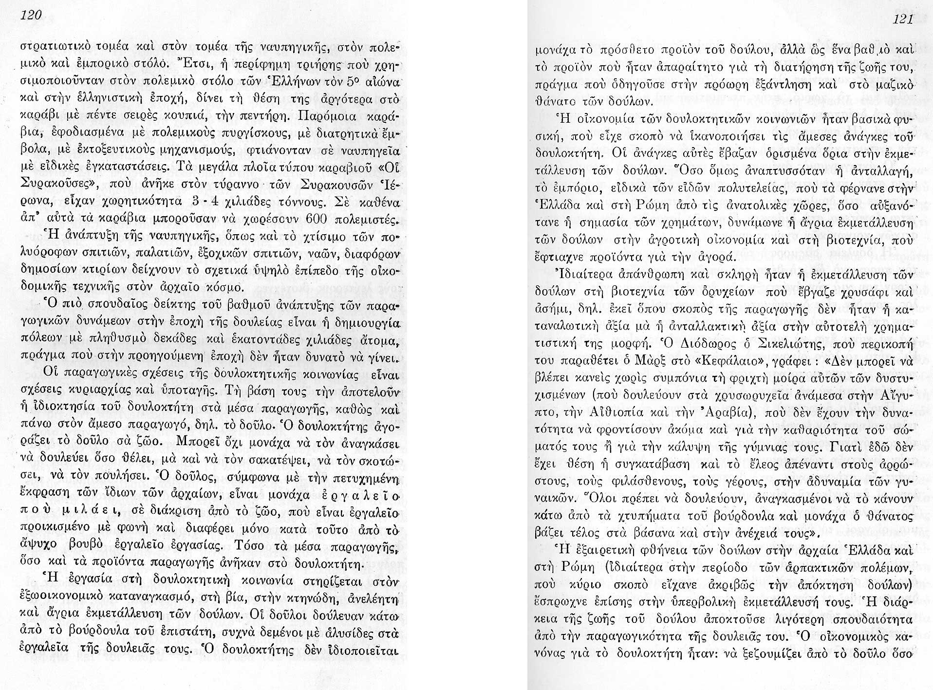

Slide 5
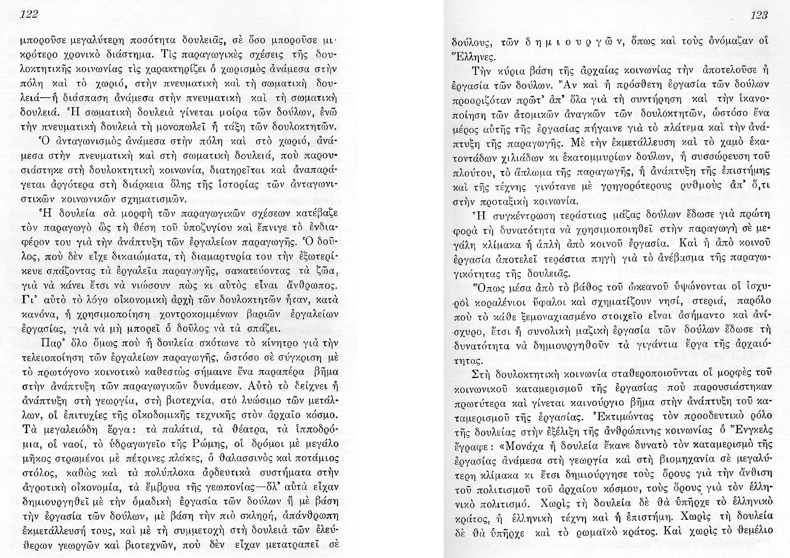

Slide 6
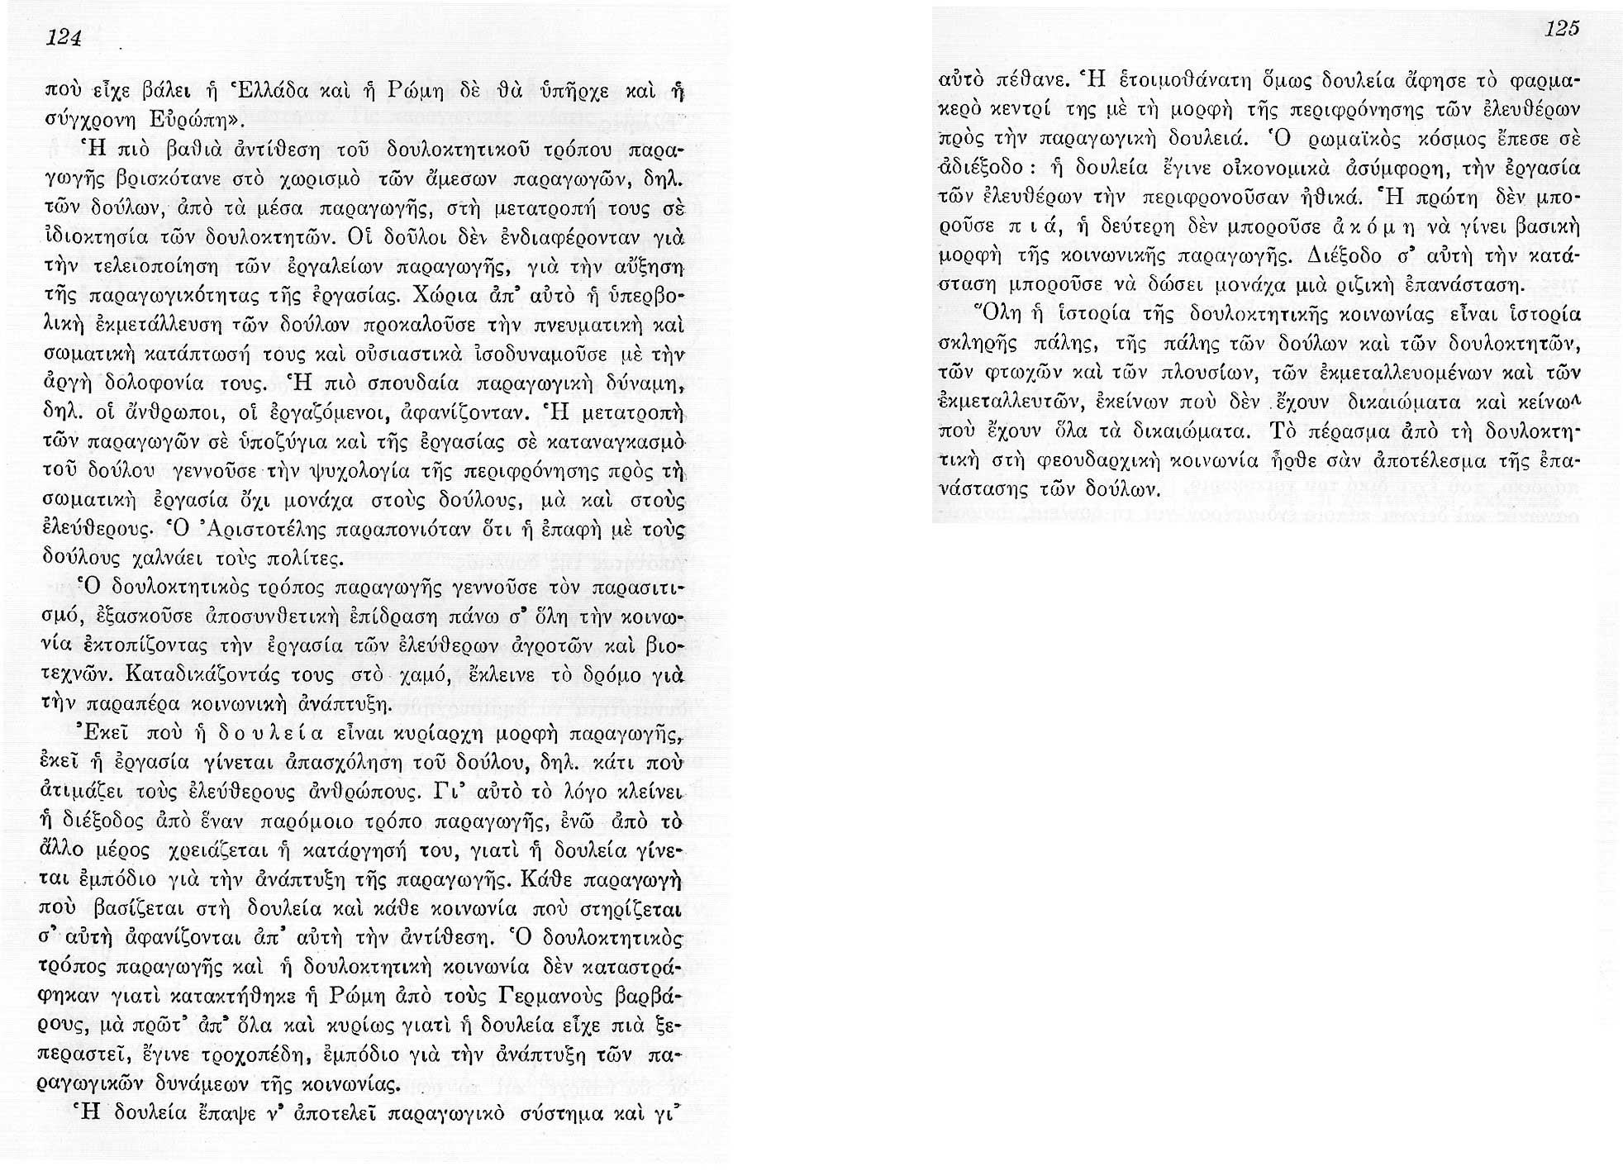

Slide 7
Η θεωρία του Ιστορικού Υλισμού
Προηγούμενη Ενότητα
Κεφάλαιο 4.1
* * * * *
Επόμενη Ενότητα
Κεφάλαιο 4.3
Κλικ ν’ ανοίξει!

